Slide 1
数据结构与算法 Data Structures and Algorithms
图的基本概念
图的存储结构
图的遍历
最小生成树
Prim算法
Kruskal算法
图
Graphs
最短路径
Dijkstra算法
Floyd算法
有向无环图
拓扑排序
关键路径

Slide 2
图的基本概念
图是一种非线性数据结构；
图的数据元素是顶点；
图的数据对象是顶点集；
图结构主要研究两顶点之间的连通关系。
a
b
c
d
e
f

Slide 3
图的基本概念
顶点(Vertex)：图的数据元素。
顶点集V：研究的所有顶点的集合。
关系集VR：两个顶点之间关系的集合。
例 顶点：a, b, c, d, e, f;
V={ a, b, c, d, e, f }；
VR: <a, b>, <d, f>等。
a
b
c
d
e
f

Slide 4
图的基本概念
弧(Arc)：如果<v, w>∈VR，则<v, w>表示从v到w的一条弧(具有次序关系)。
弧头(Head)：箭头端顶点；
弧尾(Tail)：非箭头端顶点。
a
b
c
d
e
f

Slide 5
图的基本概念
边(Edge)：如果<v, w>∈VR必有<w, v> ∈VR, 则称(v, w)是v和w之间的一条边;
边没有次序关系，
即(v, w)和(w, v)
表示同一条边。
a
b
c
d
e
f

Slide 6
图的基本概念
有向图：由顶点集和弧集构成的图。
无向图：由顶点集和边集构成的图。
a
b
a
b
c
c
d
d
e
f
e
f

Slide 7
图的基本概念
设：<vi，vj>∈VR，vi≠vj ；
n 表示图中顶点数目；
m 表示图中边(或者弧)的数目；
则对于有向图：0≤m≤n(n-1)；
对于无向图：0≤m≤n(n-1)/2。
n=0: V空集；m=0: 或许有1个顶点。

Slide 8
图的基本概念
有向完全图：m=n(n-1)的有向图。
完全图：m=n(n-1)/2的无向图。
V₁
V₁
V₄
V₄
V₂
V₃
V₂
V₃

Slide 9
图的基本概念
稀疏图：m<< n(n-1)的有向图（或m<< n(n-1)/2的无向图）。
稠密图：m接近于n(n-1)的有向图（或接近于n(n-1)/2的无向图）。
权值：标示边或弧某种特性的参数值。
例如，
网：带权的图。
在不会引起歧义时，网也直接称为图。
a
9
b
6
c

Slide 10
图的基本概念
有向网：带权的有向图。
无向网：带权的无向图。
a
6
b
a
6
b
2
3
2
3
c
2
c
2
5
d
5
5
d
5
4
4
3
3
e
6
f
e
6
f

Slide 11
图的基本概念
图的形式定义：Graph=(V，E)
其中，V是顶点的非空有限集，
E是弧(或者边)的有限集。
=>图是由一个顶点集V和一个弧集(或边集)构成的数据结构。
例 G=(V, E)，V={a, b}，E={<a, b>}。

Slide 12
图的基本概念
子图：设图G=(V，E)，G’=(V’，E’)。
若V’⊆V且E’⊆E，则称G’为G的子图。
a
b
b
a
c
c
d
d
d
e
f
f
e

Slide 13
图的基本概念
无向图
邻接点(Adjacent)：对于G=(V，E)，如果边(v，v’)∈E，则称顶点v和v’互为邻接点(即v和v’相邻接)，边(v，v’)与v和v’相关联。
顶点v的度：和顶点v相邻接的边的数目，记为TD(v)。

Slide 14
图的基本概念
有向图
邻接点：对于G=(V, E)，如果弧<v, v’>∈E，则称v邻接到v’，v’邻接自v；弧<v, v’>和顶点v，v’相关联。
入度ID(v)：以v为弧头的弧的数目；
出度OD(v)：以v为弧尾的弧的数目；
顶点v的度TD(v)=ID(v)+OD(v)。

Slide 15
图的基本概念
例 对于无向图：TD(a)=3；
 对于有向图：ID(c)=1，OD(c)=2，即
TD(c)=ID(c)+OD(c)=3。
a
b
a
b
c
c
d
d
e
f
e
f

Slide 16

图的基本概念
设无向图有n个顶点vi，m条边，v_{i}的度为TD(v_{i})，则
从v到v’的路径：v = v₀, v₁, …, v_{k} = v’，
其中，(v_{j-1}，v_{j})∈E，1≤j≤k。
a
b
c
d
e
f

Slide 17
图的基本概念
路径长度：路径上的边(或弧)的数目。
回路(亦称为环)：第1个顶点和最后1个顶点相同的一条路径。
简单路径：j≠k时vj≠vk的路径。
简单回路：v₀=v_{k}的简单路径。

Slide 18
图的基本概念
v和v'连通：v和v'之间有路径。
连通图：无向图中任意两个顶点都连通。
连通分量：无向图中的极大连通子图。
强连通图：在有向图中，对任意v_{i}和v_{j}
(i≠j)，从v_{i}到v_{j}和从v_{j}到v_{i}都有路径。
强连通分量：有向图中的极大连通子图。

Slide 19
图的基本概念
例如，非连通图及其3个连通分量。
V₁
V₂
V₁
V₂
V₆
V₆
V₈
V₇
V₇
V₃
V₄
V₃
V₄
V₈
V₅
V₅

Slide 20
图的基本概念
例 设图G=(V, E)，V={ a, b, c, d, e }，
E={<a, b>, <a, c>, <b, d>, <c, e>, <d, c>, <e, d>}
回答下列问题：
(1)求与顶点b相关联的弧；(有两条)
(2)是否存在从c到b的路径?
不存在，因为 <c, e>, <e, d>, <d, c>

Slide 21
图的基本概念
(3) 求ID(d)、OD(d)、TD(d)；
ID(d)=2，OD(d)=1，TD(d)=3
(4) 该有向图是否是强连通图? (不是)
(5) 画出各个强连通分量。
三个：① <a>；② <b>；
③ <c, e>，<e, d>，<d, c>。

Slide 22
图的基本概念
生成树：设连通图G共有n个顶点，则含有图G的n个顶点、且有n-1条边的连通图，称为图G的一棵生成树。例如,
a
b
a
b
a
b
c
c
c
d
d
d
e
f
e
f
e
f
图G

Slide 23
图的基本概念
一棵有n个顶点的生成树有且仅有n-1条边，但有n个顶点和n-1条边的图不一定是生成树。
在有n个顶点的图中, 如果边多于n-1条, 则一定有环; 如果边少于n-1条, 则是非连通图。

Slide 24
图的基本概念
有向树：只有一个顶点的入度为0，其它顶点的入度都为1的有向图。
例如，
a
b
c
d
e
f

Slide 25
图的基本概念
生成森林：含有图中全部n个顶点的m棵互不相交的有向树(共有n-m条弧)。
A
B
C
A
B
C
F
E
D
F
E
D

Slide 26
图的邻接矩阵
例 对于无向图
Ve={a, b, c, d, e, f }
Vr | a | b | c | d | e | f
a | 0 | 1 | 1 | 0 | 1 | 0
b | 1 | 0 | 0 | 1 | 0 | 1
c | 1 | 0 | 0 | 1 | 1 | 0
d | 0 | 1 | 1 | 0 | 0 | 1
e | 1 | 0 | 1 | 0 | 0 | 1
f | 0 | 1 | 0 | 1 | 1 | 0
a
b
c
d
e
f

Slide 27
图的邻接矩阵
例 对于有向网
Ve={a, b, c, d, e, f }
Vr | a | b | c | d | e | f
a | 0 | 6 | 2 | 0 | 5 | 0
b | 0 | 0 | 0 | 3 | 0 | 5
c | 0 | 0 | 0 | 2 | 4 | 0
d | 0 | 0 | 0 | 0 | 0 | 3
e | 0 | 0 | 0 | 0 | 0 | 6
f | 0 | 0 | 0 | 0 | 0 | 0
a
6
b
2
3
c
2
5
d
5
4
3
e
6
f

Slide 28
图的邻接矩阵
邻接矩阵，也称为数组表示法；
n ——图中顶点的数目；
Ve[n]——存放n个顶点的数据元素值；
Vr[n][n]=(w_{ij})_{n×n}——存放v_{i}和v_{j}的邻接值,
如果v_{i}和v_{j}为非邻接点，记w_{ij}=0或∞。

Slide 29
图的邻接矩阵
例如，输入一组参数(0，2，5)后:
建立
图的
邻接
矩阵
存储
结构
v₂
 | 0 | 1 | 2 | 3
0
1
2
3
v₁
5
5 (无向图)
w_{ij}

Slide 30
图的邻接矩阵
GraphMCreate( )
{ scanf：v1, v2, w; //输入边(或弧)的参数
n=0; //已输入顶点的数目
while(v1≠v2)
{ Vr[v1][v2]=w;
scanf：v1, v2, w；
n++；
}
} //GraphMCreate

Slide 31
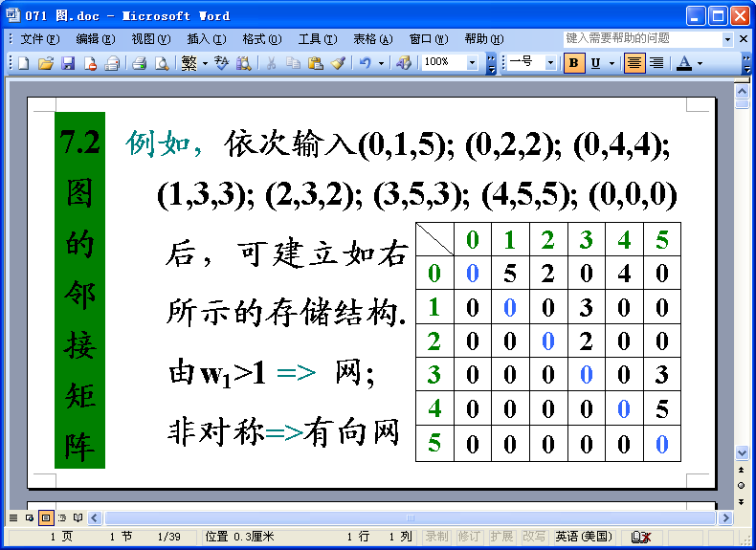
图的邻接矩阵

Slide 32
图的邻接矩阵
例 求无向图的度
TD(v_{i})=∑w_{ij}
j=1, …, n
➔ TD(c)=3
Vr | a | b | c | d | e | f
a | 0 | 1 | 1 | 0 | 1 | 0
b | 1 | 0 | 0 | 1 | 0 | 1
c | 1 | 0 | 0 | 1 | 1 | 0
d | 0 | 1 | 1 | 0 | 0 | 1
e | 1 | 0 | 1 | 0 | 0 | 1
f | 0 | 1 | 0 | 1 | 1 | 0

Slide 33
图的邻接矩阵
例 求有向网的度
OD(v_{i})=∑w_{ij}>0(j)
ID(v_{j})=∑w_{ij}>0 (i)
➔ TD(c)=2+1=3
Vr | a | b | c | d | e | f
a | 0 | 6 | 2 | 0 | 5 | 0
b | 0 | 0 | 0 | 3 | 0 | 5
c | 0 | 0 | 0 | 2 | 4 | 0
d | 0 | 0 | 0 | 0 | 0 | 3
e | 0 | 0 | 0 | 0 | 0 | 6
f | 0 | 0 | 0 | 0 | 0 | 0

Slide 34
图的邻接表
图的邻接表存储表示：
图的一种链式存储结构；
图中每一个顶点对应1个结点，并由所有顶点结点构成一个顺序表(结构)；
图中每一个顶点建立一条链，该链由它的所有邻接点构成。

Slide 35
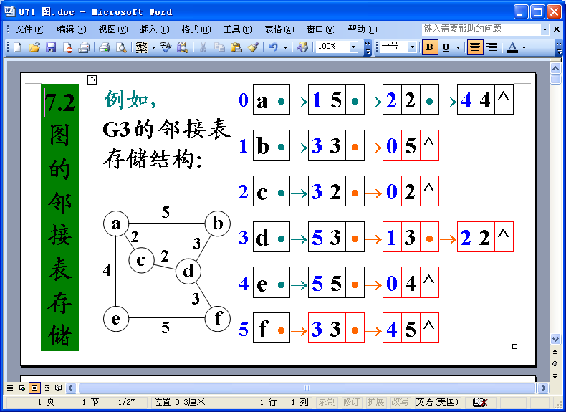
图的邻接表

Slide 36
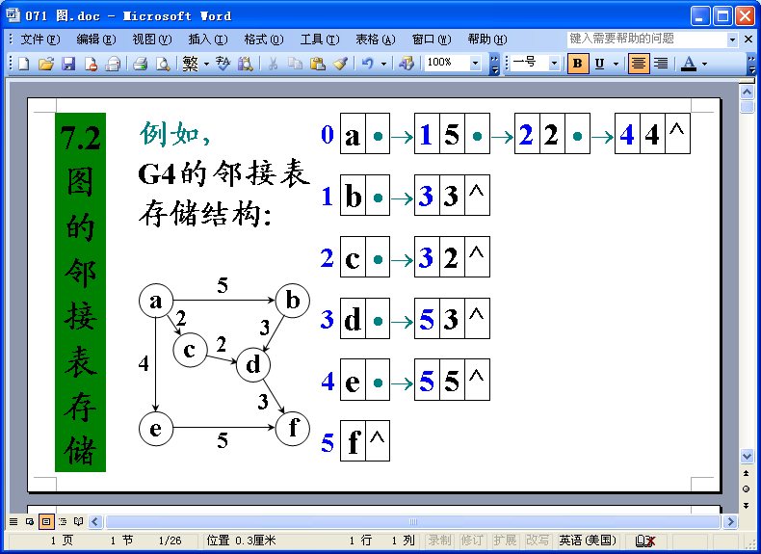
图的邻接表
struct Anode
{ int Vi;
int Wi;
struct Anode *next;
}
Vnode V0[N];

Slide 37
图的邻接表
图的邻接表存储结构：
typedef struct Anode
{ int Vi； //邻接点在顺序表中的位置
int Wi； //权值(用于网。图可省略)
struct Anode *next; //指向下1个邻接点
} *ALink；//邻接点存储结构

Slide 38
图的邻接表
typedef struct
{ Type data；//顶点数据元素
ALink Vh；//邻接点链表头指针
} Vnode；//顶点存储结构
Vnode V0[N]; //图的存储结构
int n, m；//顶点数，边数或狐数

Slide 39
图的邻接表
在无向图邻接表中，1条边对应2个表结点，即结点总数是边数的2倍；
顶点的度=邻接点链表中结点的数目。
在有向图邻接表中，1条弧对应1个表结点，即结点总数=弧的数目；
顶点的出度=邻接点链表中结点数目。

Slide 40
图的邻接表
在有向图邻接表中，求顶点的入度比较复杂，需搜索所有的邻接点链表后才能确定。例在G4的邻接点链表中，ID(b)=1, ID(d)=2。
对有向图建立逆邻接链表，
则顶点的入度=逆邻接点
链表中结点的数目。

Slide 41
图的邻接表
初始化图的邻接表存储结构：
GraphInit(Type Ve[])
{
for (k=0，…，n-1)
{ V0[k].data=Ve[k]；
V0[k].Vh=NULL；
}
} //GraphInit算法结束
v1 | ^
v2 | ^
… | ^
vi | ^
… | ^
vn | ^

Slide 42
图的邻接表
建立图的邻接表存储结构：
——通过输入弧/边建立图的邻接表存储结构
GraphCreate( )
{ while(m<n*(n-1)/2)
{ scanf: v1, v2, wi;
if (v1=v2 || v1<0 || v2<0) break;
++m；//边或弧计数
typedef struct Anode
{ int Vi；
int Wi；
struct Anode *next;
} *ALink；

Slide 43
图的邻接表
typedef struct Anode
{ int Vi；
int Wi；
struct Anode *next;
} *ALink；
p=(Alink *) malloc(sizeof(ALink));
p->Vi=v2；p->Wi=wi；
p->next=NULL；
if (!V0[v1].Vh) //链入头指针
V0[v1].Vh=p；
else //找到邻接链表尾并链入p
v1 | ^
v2 | ^
… | ^
vi | ^
… | ^
vn | ^

Slide 44
图的邻接表
{ q=V0[v1].Vh;
while(q->next) q=q->next；
q->next=p；
} //if-else
} //while
} //GraphCreate算法结束
typedef struct Anode
{ int Vi；
int Wi；
struct Anode *next;
} *ALink；

Slide 45
图的邻接表
☞ 输出图的邻接表存储结构：
GraphPrint( )
{ for (k=0, …, n-1)
{ printf：V0[k].data, “→”；
p=V0[k].Vh;
while (p)
{ printf: V0[p->Vi].data, p->Wi;
p=p->next;
}
}
} //GraphPrint

Slide 46
图的遍历
从图中某个顶点出发，按照一定规则访问图中的所有顶点，且图中的每个顶点仅被访问一次。
深度优先搜索(Depth First Search)
广度优先搜索(Breadth First Search)

Slide 47
深度优先搜索遍历
基本思想：
从图中某个顶点v出发，访问该顶点;
查找顶点v的第一个未被访问的邻接点v₁，访问该顶点，v<=v₁;
重复第②步操作，直到图中没有未被访问的顶点为止。

Slide 48
深度优先搜索遍历
例
a
a
b
c
f
c
d
e
f
d
e
g
h
k
h
k
0a 1b 2c 3d 4e 5f 6g 7h 8k
F F F F F F F F F
访问标志:
T
T
T
T
T
T
T
访问次序:
a
c
h
d
k
e
f

Slide 49
深度优先搜索遍历
从顶点v出发深度优先搜索遍历连通图G:
DFS(Graph G, Type v)
{ Visit(v)；visited[v]=TRUE；
for(k=FirstAdjVex(G, v); k≥0;
k=NextAdjVex(G, v) )
if(!visited[k]) DFS(G, v[k]);
} // DFS算法结束

Slide 50
邻接表存储结构
typedef struct Anode
{ int Vi; //邻接点在顺序表中的位置
int Wi; //权值(用于网。图可省略)
struct Anode *next; //指向下一个邻接点
} *ALink; //邻接表存储结构
typedef struct
{ Type data;
ALink Vh; //邻接点链表头指针
} Vnode; //表头指针结构
Vnode V0[N]; //图的邻接表存储结构

Slide 51
深度优先搜索遍历
从序号为k的顶点出发深度优先遍历连通图：
DFS(int k)
{ Visit(k); visited[k]=1; //访问标示
p=V0[k].Vh; //指向第k条邻接表头
while(p)
{ if (!visited[p->Vi]) DFS(p->Vi);
p=p->next;
} //搜索未访问的邻接点并访问它
} //DFS 算法结束

Slide 52
图的遍历
非连通图的深度优先搜索遍历：
首先将图中每个顶点的访问标示都设为FALSE，之后搜索图中每个顶点。如果某顶点未被访问，则以该顶点作为起始点，进行深度优先搜索遍历，否则继续检查下一个顶点。

Slide 53
图的遍历
例
a
b
b
c
d
e
f
g
g
h
k
0a 1b 2c 3d 4e 5f 6g 7h 8k
F F F F F F F F F
访问标志:
T
T
T
T
T
T
T
T
T
访问次序:
a
c
h
d
k
e
f
b
g

Slide 54
图的遍历
从顶点v出发，深度优先搜索遍历图G：
DFSTraverse(Graph G, Type v)
{
for(k=0, …, n-1) visited[k]=FALSE;
DFS(G, v); //从v出发深度优先遍历连通图G
for(k=0, …, n-1) //搜索非连通顶点
if (!visited[k]) DFS(G, Ve[k]);
} //DFSTraverse

Slide 55
广度优先搜索遍历
基本思想：
从连通图中的某顶点v出发，访问顶点v；依次访问v的所有未被访问过的邻接点v_{k}；
按v_{k}被访问的次序依次访问未被访问过的邻接点，直到访遍图中所有的顶点为止。

Slide 56
广度优先搜索遍历
例如，从顶点v出发，广
度优先搜索遍历图得
到的顶点访问序列：
w₂
w₂
w₁
w₁
v
v
w₃
w₃
w₇
w₇
v
→w₁→w₂→w₈
w₈
w₈
w₄
w₄
→w₇
→w₃
→w₅
w₆
→w₆
→w₄
w₆
w₅
w₅

Slide 57
广度优先搜索遍历
从顶点v出发，广度优先搜索遍历连通图G:
BFS(Graph G，Type v)
{ Visit(v); visited[v] = 1; //改写访问标示
EnQueue(Q, v); //入队
while (!QueueEmpty(Q))
{ DeQueue(Q, u); //出队
<处理u的所有邻接点>
}
} //BFS 算法结束

Slide 58
广度优先搜索遍历
//处理u的所有邻接点：
for(k=FirstAdjVex(G, u); k≥0;
k=NextAdjVex(G, u))
if (!visited[k])
{ Visit(k)；
visited[k]=1;
EnQueue(Q, k);
} ( BFS # )

Slide 59
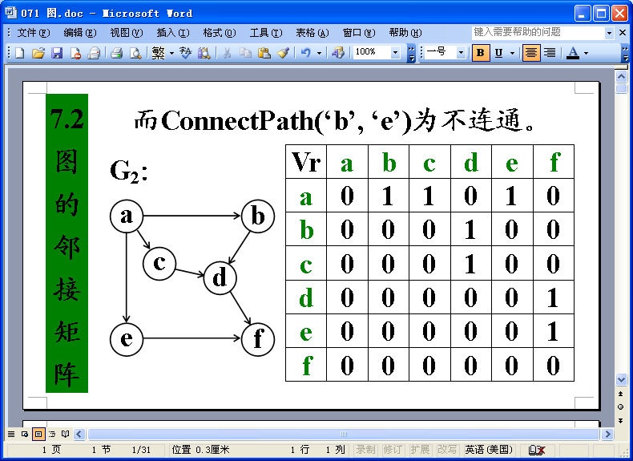
判断两个顶点是否连通
例 判断v1和v2是否连通(邻接矩阵存储)
——从顶点b是否能连通到顶点c?
a
b
No
c
d
e
f

Slide 60
判断两个顶点是否连通
判断v1和v2是否连通算法基本思路
j0=v1；
①{ if j0=v2结束, else寻找j0的下1个邻接点v}
if找到j0的下1个邻接点v，继续①的操作；
else回溯到前1个邻接点再+1，继续①的操作，直到没有新的邻接点为止。

Slide 61
判断是否连通的算法
int Path(int v1,int v2,int visited[N])
{ Visit(v1); visited[v1]=1;
for(j=0;j<n;j++)
{ if(Vr[v1][j]>0&&!visited[j])
{ if(j==v2)
{ Visit(v2); return v2; }
if(x=Path(j,v2,visited))
return x;
}
}
return 0;
} //Path

Slide 62
回顾
图结构主要研究两顶点之间的连通关系。
图是由一个顶点集和一个弧集(有向图)或边集(无向图)构成的数据结构。
有向图：0≤m≤n(n-1)；
无向图：0≤m≤n(n-1)/2。
图的形式定义：Graph=(V，E)
其中，V是顶点集，E是弧或边的有限集。

Slide 63
回顾
邻接点(Adjacent)：有邻接的两个顶点。
顶点v的度：和顶点v相邻接的边的数目，记为TD(v)。有向图TD(v)=ID(v)+OD(v)。
回路(亦称为环)：第1个顶点和最后1个顶点相同的一条路径。
简单路径：j≠k时vj≠vk的路径。
连通图：任意两个顶点都有通路的图。

Slide 64
回顾
生成树：设连通图G共有n个顶点，则含有图G的n个顶点、且有n-1条边的连通图，称为图G的一棵生成树。
有向树：只有一个顶点的入度为0，其它顶点的入度都为1的有向图。
图的邻接矩阵：用二维数组描述图中顶点的连通关系, 用一维数组存储顶点元素值。

Slide 65
回顾
图的邻接表存储结构
typedef struct Anode
{ int Vi; //邻接点在顺序表中的位置
int Wi; //权值(用于网。图可省略)
struct Anode *next; //指向下一个邻接点
} ALink; //邻接表存储结构
typedef struct
{ Type data; //顶点元素值
ALink *Vh; //邻接点链表头指针
} Vnode; //表头指针结构
typedef struct
{ Vnode V0[N]; //链表头顺序表
int n,m; //实际顶点数，边或弧数
int V1[N]; //访问标示
} AList; //图的邻接表存储结构

Slide 66
回顾
顶点的度 | 顶点的入度 | 顶点的出度
邻接矩阵 | 当前列计数 | 当前行计数
邻接表 | 通过扫描所有邻接链表进行计算 | 当前邻接链表的结点数

Slide 67
回顾
深度优先搜索
访问当前顶点。查找未被访问的邻接点，如果找到往前走，否则回溯。
广度优先搜索
访问当前顶点，再逐个访问未被访问的邻接点。一般需借助队列。

Slide 68
数据结构与算法 Data Structures and Algorithms
最小生成树
Prim算法
Kruskal算法

Slide 69
最小生成树
在遍历过程中，将所有经过的边记为T，没有经过的边(即回边)记为B。
则图G’=(V，T)是图G的一棵生成树。
=>深度优先生成树
=>广度优先生成树
n个顶点,
n-1条边,
连通。

Slide 70
最小生成树
最小生成树(Minimum Cost Spanning Tree):
在一个连通网的所有生成树中，代价之和最小的生成树。
例 在n个城市间建立一个通信网
↔修建n-1条费用总和最小的通信线路
↔构建一棵最小代价生成树。

Slide 71
最小生成树
性质：设G=(V, E)是一连通网，U是顶点集V的一个非空子集。若(u, v)是一条具有最小权值的边, 其中u∈U，v∈V-U，则存在一棵包含边(u, v)的最小生成树。
算法一：普里姆(Prim)算法
算法二：克鲁斯卡尔(Kruskal)算法

Slide 72
普里姆算法——加点法
基本思想: 任取一个顶点v作为生成树的根，然后往生成树上添加新顶点u:
添加的顶点u和已经在生成树上的某个顶点连通，并且在所有与生成树的连通边中，该边的权值最小；
继续往生成树上添加顶点，直至生成树上含有n个顶点为止。

Slide 73
普里姆算法——加点法
19
例
a
b
5
a
b
14
12
c
7
c
18
e
8
3
16
e
d
d
g
g
21
27
f
f
b
c
d
e
f
g
e
a
d
c
d
e
d
d
e
Vi
a
a
e
lowcost
12
8
7
5
3
5
3
8
21
21
16
16
14
21
16
19
14
18

Slide 74
普里姆算法——加点法
Vr | 0a | 1b | 2c | 3d | 4e | 5f | 6g
0a | 0 | 19 | 0 | 0 | 14 | 0 | 18
1b | 19 | 0 | 5 | 7 | 12 | 0 | 0
2c | 0 | 5 | 0 | 3 | 0 | 0 | 0
3d | 0 | 7 | 3 | 0 | 8 | 21 | 0
4e | 14 | 12 | 0 | 8 | 0 | 0 | 16
5f | 0 | 0 | 0 | 21 | 0 | 0 | 27
6g | 18 | 0 | 0 | 0 | 16 | 27 | 0
lowcost:
0
19
0
0
0
12
7
5
0
0
3
0
0
8
14
0
21
0
18
16

Slide 75
普里姆算法——加点法
算法框架：
辅助数组初始化
重复n－1次
查找加入生成树的下一个顶点u
将顶点u并入生成树集
修改最小边值数组

Slide 76
普里姆算法——加点法
设置一个辅助数组，记录当前V-U集中的每个顶点和U集中所有顶点代价最小的边
typedef struct
{ int Vi; //顶点序号
int Wi; //邻接边的最小权值
} Aedge;

Slide 77
普里姆算法——加点法
//邻接矩阵存储结构
typedef struct
{ int n;
char Ve[N];
int Vr[N][N];
} Amatrix;

Slide 78
普里姆算法——加点法
//从顶点v出发构造连通网G的最小生成树
Prim(Amatrix G, char v)
{ k=LocateV(G, v); //定位v的位置
//辅助数组初始化，U={v}:
Aedge cost[N],tree[N];
tree[0].Vi=k; //记录顶点v的信息
for(i=0;i<G.n;++i)
{ cost[i].Vi=k;
cost[i].Wi=G.Vr[k][i];
}

Slide 79
普里姆算法——加点法
n=1; //添加顶点
for(i=0;i<G.n-1;++i)
{ //查找加入生成树的下一个顶点k
k=Minimum(G,cost); //求最小权值
tree[n].Vi=k; //记录添加点的信息
tree[n++].Wi=cost[k].Wi;
cost[k].Wi=0; //将顶点k并入U集

Slide 80
普里姆算法——加点法
//修改最小边值
for(j=0;j<G.n;++j)
{ if(G.Vr[k][j]<cost[j].Wi)
{ cost[j].Vi=k;
cost[j].Wi=G.Vr[k][j];
}
}
}
} // Prim 算法结束----O(n²)

Slide 81
克鲁斯卡尔算法——加边法
基本思路：为使生成树上边的权值之和达到最小，应使生成树中每一条边的权值尽可能地小(都能最小则最佳)。
具体做法：先构造一个只含n个顶点的子图 S。然后从权值最小的边开始，若它的添加不使S中产生回路，则在S上加上这条边。如此重复，直至加上n-1条边为止。

Slide 82
克鲁斯卡尔算法——加边法
算法框架：
建立边信息数组E[ ]
根据E[ ]的权值进行排序
寻找当前最小权值边对应2个顶点的链尾v1, v2
Yes
v1=v2 ?
No
将2个顶点“并链”
重复n-1次

Slide 83
克鲁斯卡尔算法——加边法
//定义边集数组类型
typedef struct
{ int v1; //起始顶点
int v2; //终端顶点
int Wi; //权值
} edge;

Slide 84
克鲁斯卡尔算法——加边法
//建立边信息数组E[ ]
void Edges(Amatrix G,edge E[],FILE *fp)
{ for(i=1;i<G.n;i++)
{ for(j=0;j<i;j++)
{ fscanf(fp,"%d",&x);
if(x) { E[G.m].v1=j;
E[G.m].v2=i;
E[G.m++].Wi=x; }
}
}
} //算法时间复杂度为O(n²)

Slide 85
克鲁斯卡尔算法——加边法
//将根结点调整成大顶堆
void HeapAdjust(edge E[],int s,int t)
{ for(j=2*s;j<=t;j*=2)
{ if(j<t && E[j+1].Wi>E[j].Wi) ++j;
if(E[s].Wi>=E[j].Wi) break;
x=E[s]; E[s]=E[j]; E[j]=x;
s=j;
}
} //算法时间复杂度为O(logn)

Slide 86
克鲁斯卡尔算法——加边法
// 根据边的权值进行从小到大排序
void HeapSort(edge E[],Amatrix G)
{ //建堆：将r整理成大顶堆
for(i=G.m/2;i>0;--i) HeapAdjust(E,i,G.m);
//排序：依次将根结点移到第i个位置
for(i=G.m;i>1;i--)
{ x=E[1]; E[1]=E[i]; E[i]=x;
HeapAdjust(E,1,i-1);
}
} //算法时间复杂度为O(nlogn)

Slide 87
克鲁斯卡尔算法——加边法
边权排序
3
5
7
8
12
14
16
18
19
21
27
例
a
19
a
b
b
5
5
14
14
12
c
18
7
c
e
e
8
16
8
16
3
3
d
g
d
g
21
27
21
f
f
Link
环判断
0a | 1b | 2c | 3d | 4e | 5f | 6g
0 | 0 | 0 | 0 | 0 | 0 | 0
4
2
3
4
6
3

Slide 88
克鲁斯卡尔算法——加边法
// 找连通分支的尾部
int Find(int link[],int k)
{ while(link[k]>0) k=link[k];
return k;
}
19
b
a
5
a
14
12
c
e
7
18
8
16
3
0a | 1b | 2c | 3d | 4e | 5f | 6g
 | 2 | 3 | 4
d
g
27
4
21
f

Slide 89
克鲁斯卡尔算法——加边法
// 构造最小生成树
void Kruskal(Amatrix G,edge E[])
{ link[N]={0}; HeapSort(E[], G)；
for(i=1;i<=G.m;i++)
{ v1=Find(link,E[i].v1);
v2=Find(link,E[i].v2);
if(v1!=v2)
{ link[v1]=v2; //并链 printf(E[i].v1,E[i].v2,E[i].Wi);
}
}
}

Slide 90
小结
两种算法比较
普里姆
算法
克鲁斯卡
尔算法
算法名称
O(n²)
(n:顶点数)
O(mn)
(m:边数)
时间复杂度
适应范围
稠密图
稀疏图

Slide 91
数据结构与算法 Data Structures and Algorithms
最短路径
Dijkstra算法
Floyd算法

Slide 92
求一条简单路径
例 求一条从顶点u到顶点v
的简单路径 (如求从顶点b到
顶点k的一条简单路径)。
g
b
➔ 从顶点b出发进行深度优先搜索。
a
(1)假设找到的第1个邻接点是c,……。
c
d
e
f
(2)假设找到的第1个邻接点是a,……。
h
k

Slide 93
回顾
图的邻接表存储结构
typedef struct Anode
{ int Vi; //邻接点在顺序表中的位置
int Wi; //权值(用于网。图可省略)
struct Anode *next; //指向下一个邻接点
} ALink; //邻接表存储结构
typedef struct
{ Type data; //顶点元素值
ALink *Vh; //邻接点链表头指针
} Vnode; //表头指针结构
typedef struct
{ Vnode V0[N]; //链表头顺序表
int n,m; //实际顶点数，边或弧数
int V1[N]; //访问标示
} AList; //图的邻接表存储结构

Slide 94
求一条简单路径
算法框架
①: DFS_path(G, G.V0[p->Vi].data, v)
j=LocationV(u);
Visit(G,j);
G.V1[j]=1;
p=G.V0[j].Vh;
p?
Y
到达v?
Y
Visit(G,p->Vi);
return 1;
N
N
return 0;
①?
Y
return 1;
N
p=p->next;

Slide 95
求一条简单路径
例 深度优先搜索遍历连通图G，求得一条从顶点u到v的简单路径。
int DFS_path(AList G,Type u,Type v)
{ j=LocationV(G,u);
Visit(G,j);
G.V1[j]=1;
p=G.V0[j].Vh;
while(p)
{ if(G.V0[p->Vi].data==v)
{ Visit(G,p->Vi); return 1; }
if(!G.V1[p->Vi]
&&DFS_path(G,G.V0[p->Vi].data,v)) return 1;
p=p->next;
}
return 0;
} //DFS_path 算法结束

Slide 96
最短路径
求带权图中的最短路径问题：
用顶点表示城市，边表示城市之间的通路，权值表示城市之间的距离。
如何判断两个城市之间是否有通路?
如果有通路，走哪条路最短？
求最短路径时，所求的路径长度为路径上各边的权值之和。

Slide 97
单源最短路径问题
假设如果城市之间有通路，其权值>0，
否则，其权值 = 0 (或∞)。
单源最短路径问题：
设顶点v是指定源点, 要求在有向网G中找到从源点v到其它各顶点的最短路径。

Slide 98
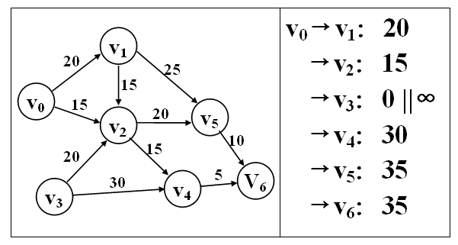
单源最短路径问题
例 求下图中v₀到其它各顶点的最短路径。

Slide 99
单源最短路径问题
迪杰斯特拉(Dijkstra)算法基本思想：
把图中所有顶点分成两组，第一组U包含已确定最短路径的顶点，初始值只含源点v；第二组V-U包含尚未确定最短路径的顶点，初始值含有图中除源点v之外的其它顶点。
按路径长度递增的顺序计算源点u到其它各顶点的最短路径，逐个把第二组中的顶点加到第一组中去，直至U=V为止。

Slide 100
迪杰斯特拉算法
邻接矩阵存储结构
typedef struct
{ int n; //顶点数
char Ve[N+1]; //顶点元素值
int Vr[N][N]; //邻接矩阵
int Wi[N]; //当前最短路径
int Vi[N]; //最短路径序列(链)
int vt[N]; //访问标识(0或1)
} Amatrix;

Slide 101
迪杰斯特拉算法
算法框架：
建立邻接矩阵Vr
指定源顶点v
设置当前最短路径Wi初值
Dijkstra算法
输出n-1条最短路径

Slide 102
迪杰斯特拉算法
求从顶点a出发到其它各顶点的最短路径。
19
b
5
初值:
Wi[a]=0
Wi[b]=19
Wi[c]=0
Wi[d]=0
Wi[e]=14
Wi[f]=0
Wi[g]=18
a
12
c
14
7
18
3
e
8
16
d
g
27
21
f

Slide 103
迪杰斯特拉算法
//初始化最短路径
void Initpath(Amatrix &G,int k)
{ //k为起始顶点序号
for(i=0;i<G.n;i++)
G.Wi[i]=G.Vr[k][i];
G.vt[k]=1; //访问标识
}

Slide 104
迪杰斯特拉算法
19
b
5
a
12
c
14
7
18
8
3
16
e
求从顶点a出发到其它各顶点的最短路径。
d
g
27
21
f
Wi | b | c | d | e | f | g
a | 19 | 0 | 0 | 14 | 0 | 18
e | 19 | 0 | 22 | 14 | 0 | 18
g | 19 | 0 | 22 | 14 | 45 | 18
b | 19 | 24 | 22 | 14 | 45 | 18
d | 19 | 24 | 22 | 14 | 43 | 18
c | 19 | 24 | 22 | 14 | 43 | 18
f | 19 | 24 | 22 | 14 | 43 | 18

Slide 105
迪杰斯特拉算法
Dijkstra算法框架
(1) 求当前最短路径Wi[ ]的最小值；
(2) 重新计算当前最短路径值：
若Wi[l]+Vr[l][j]<Wi[j]，
则Wi[j]=Wi[l]+Vr[l][j]，Vi[j]=l;
(3) 重复操作(1)和(2)操作n-1次。

Slide 106
迪杰斯特拉算法
void Dijkstra(Amatrix &G, int k)
{ for(i=0;i<G.n;i++)
{ if(i==k) continue;
//寻找当前最小路径值
Min=∞; l =0;
for(j=0;j<G.n;j++)
if(!G.vt[j]&&G.Wi[j]<Min)
{ l =j; Min=G.Wi[j]; }
G.vt[l]=1;

Slide 107
迪杰斯特拉算法
//重新计算当前最短路径值
for(j=0;j<G.n;j++)
{ s=G.Wi[l]+G.Vr[l][j];
if(!G.vt[j]&&s<G.Wi[j])
{ G.Vi[j]=l; G.Wi[j]=s; }
}
} //for(i)
} //Dijkstra算法时间复杂度为O(n²)

Slide 108
迪杰斯特拉算法
// 输出所有最短路径
void Printpath(Amatrix G,int k)
{ for(i=0;i<G.n;i++)
{ if(i==k) continue;
j=i; l=0;
printf("Path%d: %c",i,G.Ve[k]);
do{ G.vt[l++]=j; j=G.Vi[j]; } while(j!=0);
for(j=l-1;j>=0;j--)
printf("->%c",G.Ve[G.vt[j]]);
printf(" (%d)\n",G.Wi[i]);
}
} //Printpath

Slide 109
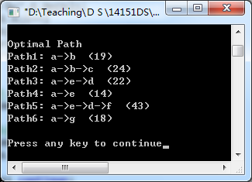
迪杰斯特拉算法
运行结果示例
19
b
5
a
12
c
14
7
18
3
e
8
16
d
g
27
21
f

Slide 110
弗洛伊德算法
问题描述
求图中任意一对顶点之间的最短路径。
Floyd算法的基本思想
要求：从v_{i}到v_{j}的所有可能存在的路径中，选出一条加权长度最短的路径。
=> 若<v_{i}, v_{j}>存在，则存在路径{v_{i}, v_{j}};
——路径中不含其它顶点

Slide 111
弗洛伊德算法
=>若<v_{i}, u₀>，<u₀, v_{j}>存在，则存在路径
{v_{i}, u₀, v_{j}}; ——路径中还包含u₀顶点
=>若<v_{i}, u₀>，<u₀, u₁>，<u₁, v_{j}>存在，则存在路径{v_{i}, u₀, u₁, v_{j}}；
——路径中还包含u₀和u₁两个顶点
=>依次类推。
=>v_{i}到v_{j}的最短路径是上述这些路径中的加权长度最小者。

Slide 112
弗洛伊德算法
问题求解：
顶点数：n
路径数：n*n-n
n*n条最短路径长度：Wi[n][n]
n*n条最短路径：path[n][n][n]
——每条路径包含n个顶点的标示：1表示对应顶点在路径上，0表示该顶点不在路径上

Slide 113
弗洛伊德算法
例如，path[a][f] = { 1-0-0-1-1-1-0}表示从顶点a到顶点f的最短路径包括a, d, e和f四个顶点——但没有描述四个顶点出现的次序。
19
b
5
a
12
c
14
7
18
3
e
8
16
d
g
27
21
f

Slide 114
弗洛伊德算法
邻接矩阵存储结构
typedef struct
{ int n;
char Ve[N+1];
int Vr[N][N];
int Wi[N];
int Vi[N];
int vt[N];
} Amatrix;
邻接矩阵存储结构
typedef struct
{ int n; //顶点数
char Ve[N+1]; //顶点元素值
int Vr[N][N]; //邻接矩阵
int Wi[N][N]; //当前最短路径长度
int path[N][N][N]; //当前最短路径
} Amatrix;

Slide 115
弗洛伊德算法
算法框架：
建立邻接矩阵Vr
设置当前最短路径Wi和path初值
Floyd算法
输出n*n条最短路径

Slide 116
弗洛伊德算法
☞ 最短路径长度
Wi[][]的初值=Vr
Vr | a | b | c | d | e | f | g
a | 0 | 19 | 0 | 0 | 14 | 0 | 18
b | 19 | 0 | 5 | 7 | 12 | 0 | 0
c | 0 | 5 | 0 | 3 | 0 | 0 | 0
d | 0 | 7 | 3 | 0 | 8 | 21 | 0
e | 14 | 12 | 0 | 8 | 0 | 0 | 16
f | 0 | 0 | 0 | 21 | 0 | 0 | 27
g | 18 | 0 | 0 | 0 | 16 | 27 | 0
19
b
5
a
12
c
14
7
18
3
e
8
16
d
g
27
21
f

Slide 117
弗洛伊德算法
19
b
5
a
12
c
14
7
☞ 最短路径path[][][]的初值
18
8
3
16
e
d
g
27
21
f
P | a | b | c | …
a | 0-0-0-0-0-0-0 | 1-1-0-0-0-0-0 | 0-0-0-0-0-0-0 | …
b | 1-1-0-0-0-0-0 | 0-0-0-0-0-0-0 | 0-1-1-0-0-0-0 | …
c | 0-0-0-0-0-0-0 | 0-1-1-0-0-0-0 | 0-0-0-0-0-0-0 | …
d | 0-0-0-0-0-0-0 | 0-1-0-1-0-0-0 | 0-1-1-0-0-0-0 | …
e | 1-0-0-0-1-0-0 | 0-1-0-0-1-0-0 | 0-0-0-0-0-0-0 | …
f | 0-0-0-0-0-0-0 | 0-0-0-0-0-0-0 | 0-0-0-0-0-0-0 | …
g | 1-0-0-0-0-0-1 | 0-0-0-0-0-0-0 | 0-0-0-0-0-0-0 | …

Slide 118
弗洛伊德算法
// 设置最短路径Wi[][]和path[][][]的初值
for(i=0;i<G.n;i++)
{ for(j=0;j<i;j++)
{ Wi[i][j]=Wi[j][i]=G.Vr[j][i];
if(Wi[i][j]>0)
{ path[i][j][i]=path[i][j][j]=1;
path[j][i][i]=path[j][i][j]=1;
}
}
} // 如果path[u][v][w]>0，表示在最短路径上顶点u经过顶点w到达顶点v。

Slide 119
弗洛伊德算法
19
b
5
a
12
c
14
7
18
8
3
16
e
d
Floyd算法求解过程(初值)
g
27
21
f
Wi path | a | b | c | d | e | f | g
a | 0 | 19 ab | 0 | 0 | 14 ae | 0 | 18 ag
b | 19 ba | 0 | 5 bc | 7 bd | 12 be | 0 | 0
c | 0 | 5 cb | 0 | 3 cd | 0 | 0 | 0
d | 0 | 7 db | 3 dc | 0 | 8 de | 21 df | 0
e | 14 ea | 12 eb | 0 | 8 ed | 0 | 0 | 16 eg
f | 0 | 0 | 0 | 21 fd | 0 | 0 | 27 fg
g | 18 ga | 0 | 0 | 0 | 16 ge | 27 gf | 0

Slide 120
弗洛伊德算法
19
b
5
a
12
c
14
7
18
8
3
16
e
d
Floyd算法求解过程(+1个顶点)
g
27
21
f
Wi path | a | b | c | d | e | f | g
a | 0 | 19 ab | 24 abc | 22 aed | 14 ae | 45 agf | 18 ag
b | 19 ba | 0 | 5 bc | 7 bd | 12 be | 28 bdf | 28 beg
c | 24 cba | 5 cb | 0 | 3 cd | 11 cde | 24 cdf | 0
d | 22 dea | 7 db | 3 dc | 0 | 8 de | 21 df | 24 deg
e | 14 ea | 12 eb | 11 edc | 8 ed | 0 | 29 edf | 16 eg
f | 45 fga | 28 fdb | 24 fdc | 21 fd | 29 fde | 0 | 27 fg
g | 18 ga | 28 geb | 0 | 24 ged | 16 ge | 27 gf | 0

Slide 121
弗洛伊德算法
求顶点两两之间的最短路径算法
for(k=0; k<n; k++)
for(i=0; i<n; i++)
for(j=0; j<n; j++)
x=-1;
(Wi[i][k]>0 && Wi[k][j]>0) &&
Yes (Wi[i][k]+Wi[k][j]<Wi[i][j]) ? No
x=k;
Wi[i][j]=Wi[i][k]+Wi[k][j];
Yes x>-1? No
path[i][j][i]
=path[i][j][j]=path[i][j][x]=1;

Slide 122
弗洛伊德算法
void Floyd(Amatrix &G)
{ for (k=0;k<G.n;k++)
for(i=0;i<G.n;i++)
for(j=0;j<G.n;j++)
{ x=-1; if((G.Wi[i][k]>0&&G.Wi[k][j]>0)&&
(!G.Wi[i][j]||G.Wi[i][k]+G.Wi[k][j]<G.Wi[i][j]))
{G.Wi[i][j]=G.Wi[i][k]+G.Wi[k][j]; x=k; }
if(x>-1)
G.path[i][j][i]=G.path[i][j][j]=G.path[i][j][x]=1;
}
} // Floyd算法时间复杂度为O(n³)

Slide 123
弗洛伊德算法
// 输出任意两顶点之间的最短路径和距离
void Printpath(Amatrix)
{ for(i=0;i<G.n;i++)
{ for(j=0;j<G.n;j++)
{ for(k=0;k<G.n;k++)
printf("%d-",path[i][j][k]);
printf(">%2d ",Wi[i][j]);
} printf("\n");
} printf("\n");
} // Printpath算法时间复杂度为O(n³)

Slide 124
小结
单源最短路径：从指定顶点v, 要求在图G中找到从顶点v到其它各顶点的最短路径。
Dijkstra算法时间复杂度为O(n²)。
求图G中任意一对顶点之间的最短路径。
Floyd算法时间复杂度为O(n³)。

Slide 125
数据结构与算法 Data Structures and Algorithms
有向无环图
拓扑排序
关键路径

Slide 126
有向无环图
(Directed Acycline Graph)：
一个没有回路 (即无环)的有向图。
主要用于研究工程项目的工序问题、工程时间进度问题等。
v₂
v₁
v₄
v₃

Slide 127
有向无环图
一个工程(project)都可分为若干个称为活动(active)的子工程(或工序)，各个子工程受到一定的条件约束：某个子工程必须开始于另一个子工程完成之后；整个工程有一个开始点(起点)和一个终点。人们关心：
◆ 工程能否顺利完成? （拓扑排序问题）
◆ 估算整个工程完成所必须的最短时间是多少?影响工程的关键活动是什么?
（关键路径问题）

Slide 128
有向无环图
AOV网：图中顶点表示活动，有向边表示活动之间的优先关系，这样的有向图称为顶点表示活动的网(Activity On Vertex Network ，AOV网) 。

Slide 129
有向无环图
检查有向图中是否存在环的方法:
方法一：如果从有向图G的某个顶点v出发，进行深度优先搜索遍历时产生顶点u到顶点v的回边，则图G存在包含顶点u和顶点v的环。
方法二：对有向图G进行拓扑排序。如果所有顶点都包含在“拓扑序列”中，则图G不存在环。
v₂
v₁
v₄
v₃

Slide 130
拓扑序列
假设对有向图进行操作：按照有向图的弧 (次序关系)，将图中顶点排成一个线性序列(对于图中没有限定次序关系的顶点, 可以人为地添加上任意的次序关系)，由此得到的顶点序列称为拓扑序列。

Slide 131
拓扑序列
例如，在由顶点v₁，v₂，v₃和v₄组成的有向图中，可以得到两个拓扑序列：
v₁ v₂ v₃ v₄ 和 v₁ v₃ v₂ v₄ 。
v₂
v₁
v₄
v₃

Slide 132
拓扑序列
在下面的有向图中，拓扑序列唯一：
v₁ v₃ v₂ v₄
v₂
v₁
v₄
v₃

Slide 133
拓扑序列
在下面的有向图中，不能求得拓扑序列
——因为图中存在一个环 { v₂ v₄ v₃ }。
v₂
v₁
v₄
v₁
v₃

Slide 134
拓扑排序
拓扑排序的一般操作方法：
(1)从有向图中选取一个入度为0的顶点，输出它;
(2)从有向图中删去该顶点以及所有以它为尾的弧;
重复上述两步，直至图空或者找不到入度为0的顶点为止。例如，
v₁
v₂
v₃
v₁
v₄
v₂
v₃
v₄

Slide 135
拓扑排序
拓扑排序算法的基本操作步骤：
求各顶点的入度, 将入度=0的顶点入队;
当队列非空时，进行下列操作：
(1) 输出队首元素v；
(2) 将顶点v的所有邻接点的入度减1。如果出现入度=0的顶点，将该顶点入队。

Slide 136
拓扑排序
采用邻接表存储结构
ID | WI | VI | data | *Vh
 |  |  | a
 |  |  | b
 |  |  | c
 |  |  | d
 |  |  | e
 |  |  | f
 |  |  | g | ^
1 19
4 14
6 18 ^
2 5
3 7
4 12 ^
3 3 ^
4 8
5 21 ^
6 16 ^
6 27 ^
Vi | Wi | *next

Slide 137
拓扑排序
(1)链表存储结构
typedef struct Anode
{ int Vi; //邻接点序号
int Wi; //权值
struct Anode *next; //下一个邻接点
} Anode;

Slide 138
拓扑排序
(2)表头存储结构
typedef struct
{ Anode *Vh; //链表头指针
char data; //顶点元素值
int VI; //逆邻接顶点
int WI; //当前关键路径值
int ID; //当前顶点入度
} Vnode;

Slide 139
拓扑排序
(3) 邻接表存储结构
typedef struct
{ int n; //顶点数
Vnode V[N]; //图存储结构
int V0[N]; //入度=0的顶点队列
} Alist;

Slide 140
拓扑排序算法
通过输入弧信息建立邻接表存储结构
int CreateA(Alist &G)
{ (1)顺序表初始化;
(2)建立邻接表;
(3)入度=0的顶点入队G.V0[ ]
k=0;
for(i=0;i<G.n;++i)
if(!G.V[i].ID) G.V0[k++]=i;
return k; //返回队中的顶点数
}

Slide 141
拓扑排序算法
拓扑排序中队列的顶点数为r;
l=0
r>l?
No
Yes
l<G.n?
来自顶点V0[l]的所有顶点，入度都-1；if出现入度为0，入队
Yes
No
输出：图中有回路
l++

Slide 142
拓扑排序算法
void TopoSort(Alist &G,int r)
{ l=0; //对拓扑序列中的顶点计数
while(r>l) //队列G.V0非空时
{ p=G.V[G.V0[l++]].Vh;
while(p)
{ G.V[p->Vi].ID--; //入度-1
if(!G.V[p->Vi].ID)
G.V0[r++]=p->Vi;
p=p->next;
}
}
if(l<G.n) printf("There is the loop.\n");
} //算法时间复杂度为O(n+m) #

Slide 143
关键路径
AOE网（Activity on Edge)：AOE网是一个带权有向无环图。其中，顶点表示事件，用弧表示活动，权表示活动持续的时间。例如，
a3=9
v₃
a7=8
v₆
v₁
a8=4
a11=2
a4=13
a1=3
v₄
a9=6
v₇
a12=5
v₈
v₀
a2=10
a5=12
a10=11
v₂
v₅
a6=7
图4-1 一个AOE网

Slide 144
关键路径
问题描述：假设以AOE网表示1个施工图,权值表示完成该项子工程（或称活动）所需时间，则
（1）完成整个工程需要多少时间？
（2）哪些活动是影响工程进度的关键？
源点：入度=0的顶点(工程的开始点)。
汇点：出度=0的顶点(工程的结束点)。

Slide 145
关键路径(工程完成最短时间)：从起点到终点的最长路径长度(路径上各活动持续时间之和) 。长度最长的路径称为关键路径
关键活动: 关键路径上的活动称为关键活动。关键活动是影响整个工程的关键。
事件v_{i}的最早发生时间: 设v₀是起点，从v₀到v_{i}的最长路径长度称为事件v_{i}的最早发生时间，即是以v_{i}为尾的所有活动的最早发生时间。

Slide 146
若活动ai是弧<j, k>，持续时间是dut(<j, k>)，设：
◆ e(i)：表示活动ai的最早开始时间；
◆ l(i)：在不影响进度的前提下，表示活动a_{i}的最晚开始时间； 则l(i)-e(i)表示活动a_{i}的时间余量，
若l(i)-e(i)=0，表示活动a_{i}是关键活动。
◆ ve(i)：表示事件v_{i}的最早发生时间，即从起点到顶点v_{i}的最长路径长度；
◆ v l(i)：表示事件v_{i}的最晚发生时间。
则有以下关系：
e(i)=ve(j)
4-1
l(i)= vl(k)-dut(<j, k>)

Slide 147
0 j=0，表示v_{j}是起点
ve(j)=
4-2
Max{ve(i)+dut(<i, j>)|<v_{i}, v_{j}>是网中的弧}
含义是：源点事件的最早发生时间设为0；除源点外，只有进入顶点vj的所有弧所代表的活动全部结束后，事件vj才能发生。即只有v_{j}的所有前驱事件v_{i}的最早发生时间ve(i)计算出来后，才能计算ve(j) 。
方法是：对所有事件进行拓扑排序，然后依次按拓扑顺序计算每个事件的最早发生时间。

Slide 148
ve(n-1) j=n-1，表示v_{j}是终点
vl(j)=
4-3
Min{vl(k)-dut(<j, k>)|<v_{j}, v_{k}>是网中的弧}
含义是：只有v_{j}的所有后继事件v_{k}的最晚发生时间vl(k)计算出来后，才能计算vl(j) 。
方法是：按拓扑排序的逆顺序，依次计算每个事件的最晚发生时间。

Slide 149
求AOE中关键路径和关键活动算法思想:
1、利用拓扑排序求出AOE网的一个拓扑序列；
2、从拓扑排序的序列的第一个顶点(源点)开始，按拓扑顺序依次计算每个事件的最早发生时间ve(i) ；
3、从拓扑排序的序列的最后一个顶点(汇点)开始，按逆拓扑顺序依次计算每个事件的最晚发生时间vl(i) ；
4、根据公式4-1计算每个关键活动。

Slide 150
a3=9
v₃
a7=8
v₆
v₁
a8=4
a11=2
a4=13
a1=3
v₄
a9=6
v₇
a12=5
v₈
v₀
a2=10
a5=12
a10=11
v₂
v₅
a6=7
图4-1 一个AOE网
对图4-1，处理过程如下：
◆拓扑排序的序列是：
(v₀, v₁, v₂, v₃ , v₄, v₅ , v₆ , v₇ , v₈)
◆根据计算ve(i)的公式(4-2)和计算vl(i)的公式(4-3) ，计算各个事件的ve(i)和vl(i)值，如表4-1所示。

Slide 151
表4-1 图4-1的ve(i)和vl(i)的值
顶点 | v₀ | v₁ | v₂ | v₃ | v₄ | v₅ | v₆ | v₇ | v₈
ve(i) | 0 | 3 | 10 | 12 | 22 | 17 | 20 | 28 | 33
vl(i) | 0 | 9 | 10 | 23 | 22 | 17 | 31 | 28 | 33
◆ 根据关键路径的定义，知该AOE网的关键路径是：
(v₀, v₂, v₄, v₇ , v₈) 和 (v₀, v₂, v₅ , v₇ , v₈) 。
◆ 关键路径活动是：<v₀, v₂>，<v₂, v₄>，<v₂, v₅>，<v₄, v₇>，<v₅, v₇>，<v₅, v₈> 。
如：对于活动a5=12,对于的事件<v₂, v₄>：
e(5)=ve(2)=10,l(5)=vl(4)-dut(v2,v4)=22-12=10,
e(5)=l(5),所以活动a5为关键活动。

Slide 152
关键路径
关键路径求法：
例如，v1→v2→v5→v8→v9是关键路径。
6
v₂
1
8
v₇
2
v₁
v₅
v₉
4
1
7
4
源点
5
v₃
v₈
汇点
4
2
v₄
v₆

Slide 153
关键路径
求关键路径的基本步骤:
(1)计算ID[ ]，将ID=0的顶点入队Q[ ];
(2)当队列非空时，执行下列操作：
出队=>k;
更新顶点入度和顶点队列;
更新关键路径值、建立逆邻接
(3)从汇点出发，沿逆邻接指针找关键路径，再逆向输出路径。

Slide 154
关键路径
采用邻接表存储结构
0 | 0 | 0 | v₁
1 | 0 | 0 | v₂
1 | 0 | 0 | v₃
1 | 0 | 0 | v₄
2 | 0 | 0 | v₅
1 | 7 | 0 | v₆
1 | 0 | 0 | v₇
2 | 0 | 0 | v₈
2 | 0 | 0 | v₉ | ^
0 | 0 | 0 | v₁
0 | 6 | 1 | v₂
0 | 4 | 1 | v₃
0 | 5 | 1 | v₄
0 | 7 | 2 | v₅
0 | 7 | 4 | v₆
0 | 15 | 5 | v₇
0 | 14 | 5 | v₈
0 | 18 | 8 | v₉
2 6
3 4
4 5 ^
5 1 ^
5 1 ^
6 2 ^
7 8
8 7 ^
8 4 ^
6
v₂
1
v₇
2
8
9 2 ^
v₁
v₅
v₉
Anode *Vh;
char data;
int VI;
int WI;
int ID;
4
1
7
4
9 4 ^
源点
5
汇点
v₃
v₈
4
2
v₄
v₆

Slide 155
关键路径
void CriticalPath(Alist &G)
{ f=0,r=1; //队首队尾指针
while(r>f)
{ k=G.V0[f++]; //出队
p=G.V[k].Vh;
while(p)
{ //更新顶点入度
G.V[p->Vi].ID--;
if(!G.V[p->Vi].ID)
G.V0[r++]=p->Vi;

Slide 156
关键路径
//更新关键路径值
s=G.V[k].WI+p->Wi;
if(s>G.V[p->Vi].WI)
{ G.V[p->Vi].WI=s;
G.V[p->Vi].VI=k; //逆连接
}
p=p->next;
}
}
} //CriticalPath算法时间复杂度为O(n+m)

Slide 157
关键路径
☞ 输出关键路径
void PrintPath(Alist G)
{ //逆向搜索关键顶点并入栈（此时把V0看成栈）
n=G.n-1, k=G.V0[n]; //V0最后一个顶点为汇
while(k>0)
{ G.V0[--n]=k; k=G.V[k].VI; }
G.V0[--n]=G.V0[0];
//输出栈元素
printf(G.V[G.V0[n++]].data);
while(n<G.n-1) printf(G.V[G.V0[n++]].data);
} //PrintPath算法时间复杂度为O(n)

Slide 158
小结
有向无环图：没有回路的有向图。
拓扑序列：按照有向图的弧 (次序关系)，将图中顶点排成一个线性序列。
拓扑排序：一种寻找拓扑序列的算法，时间复杂度为O(n+m) 。
关键路径：从源点到汇点的最长路径。求关键路径算法的时间复杂度为O(n+m) 。

Slide 159
单元小结
图的基本概念
图的存储结构
邻接矩阵、邻接表
图的遍历
深度优先搜索——更适用于找一条路径
广度优先搜索——更适用于找最优路径

Slide 160
单元小结
最小生成树
生成树：n个顶点、n-1条边 、连通。
普里姆算法(加点法)
——逐步添加n-1个顶点的方法
克鲁斯卡尔算法(加边法)
——逐步添加n-1条边的方法

Slide 161
单元小结
最短路径
单源最短路径(Dijkstra算法)
——单个源点，求n-1条最短路径
点对最短路径(Floyd算法)
——求n×n条最短路径

Slide 162
单元小结
有向无环图
拓扑序列
拓扑排序：一种寻找拓扑序列的算法。
时间复杂度为O(n+m) 。
关键路径：从源点到汇点的最长路径。求关键路径算法的时间复杂度为O(n+m) 。

